Slide 1
Atelier sur le phénomène et impact du « Big Data » à partir des 3-4 articles et des slides de support de ce document (NEXUS FORCES).
Expliquer selon vous le phénomène ?

Slide 2
Identifier les deux forces de concurrences de Porter qui seront le plus sollicitées avec le BI en raison du phénomène (Big Data) et pourquoi ?
Première force:
  Pourquoi ?
Deuxième force:
  Pourquoi ?

Slide 3
Expliquer les 2 forces du phénomène Nexus qui auront le plus d’impact business sur le BI (Big Data) et pourquoi ?
Excluant le cloud.
Première force:
  Pourquoi ?
Deuxième force:
  Pourquoi ?

Slide 4
Quel serait vos 2 recommandations pour une organisation qui veux faire du prénomène big data un avantage compétitif ?
Recommandation no. 1
Recommandation no. 2

Slide 5
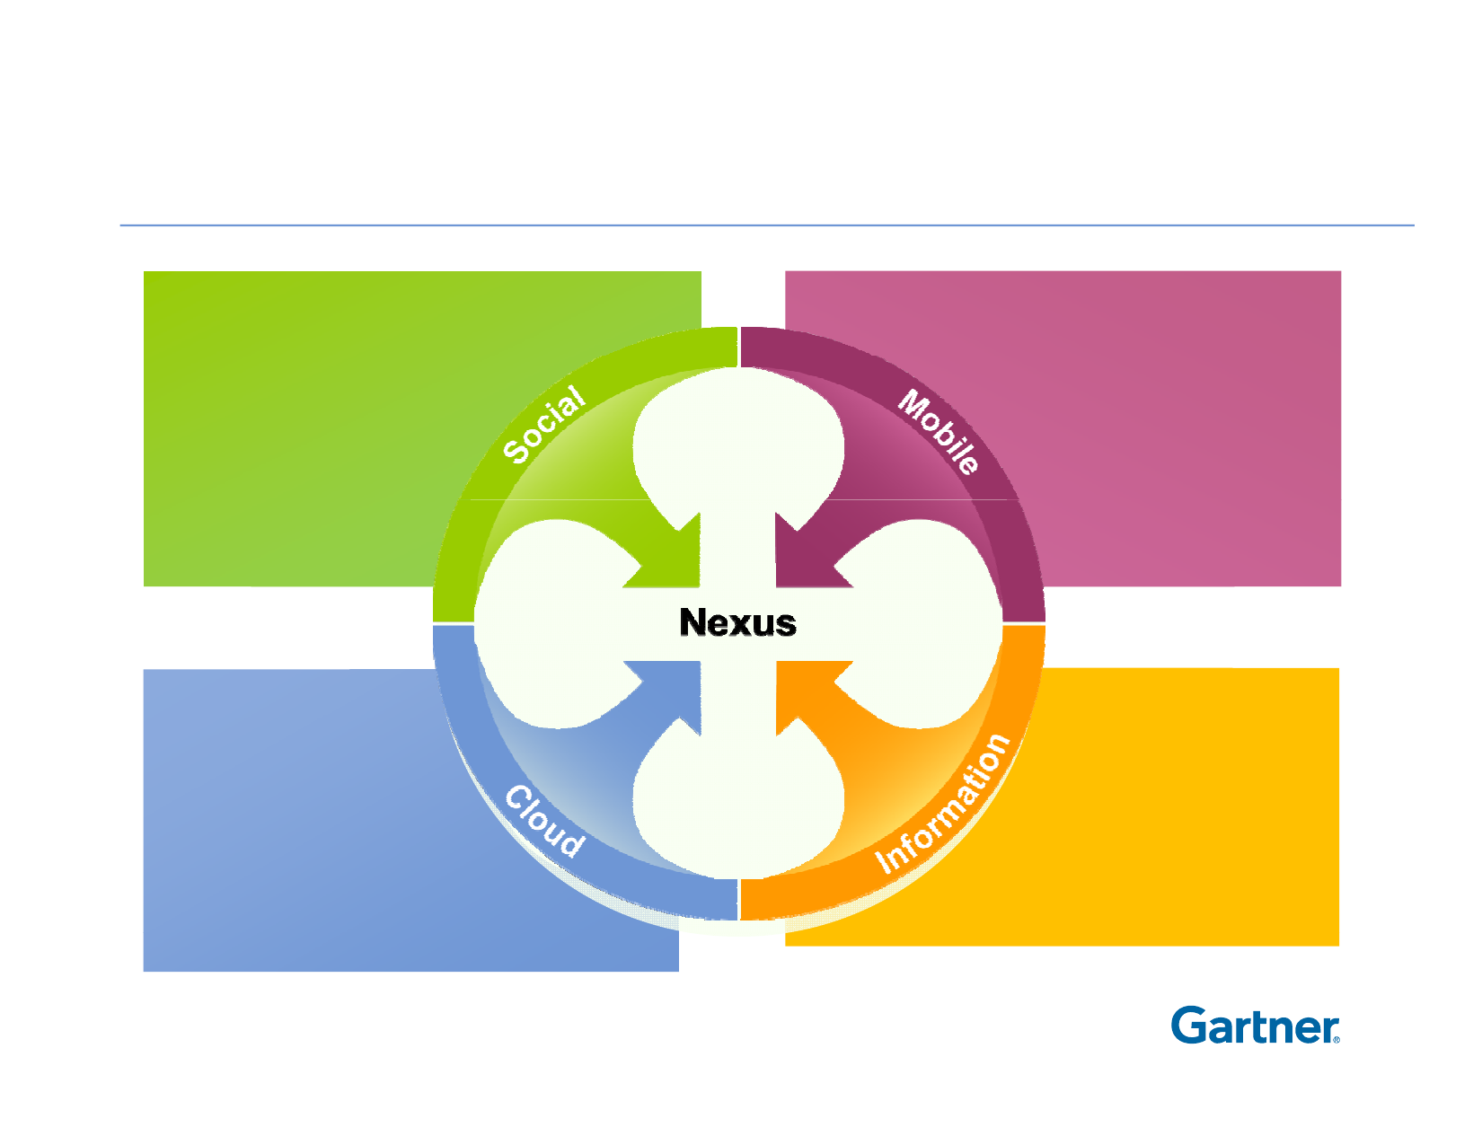
The Nexus of Disruptive Forces
Extreme
Behavior
Pervasive
Access
CONSUMERIZATION
Global Class
Delivery
"Big"
Context

Slide 6
